Slide 1
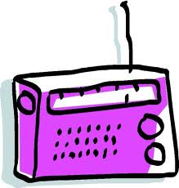
RADIO

Slide 2
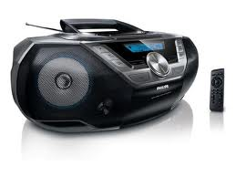
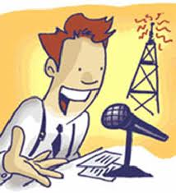
Kaj je radio
Radio (latinsko radius – žarek)
tehnologija, ki omogoča prenos signalov s prilagajanjem elektromagnetnih valov
imajo manjše frekvence kot svetloba.
Frekvence za radijski prenos so v območju radijskih valov
segajo od 3 kHz do 40.000 MHz, torej od valovnih dolžin 1 cm do preko 1 km.

Slide 3
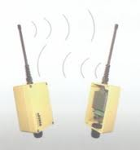
uporabnikov radijskega prenosa signalov ogromno.
(oborožene sile, mornarica, letalstvo, telegrafija, telefonski pogovori, radijska in televizijska distribucija)
z mednarodnim dogovorom je frekvenčno območje razdeljeno na frekvenčna območja za posamezne uporabnike.

Slide 4
Zgodovina
Konec 19. stoletja
Različne raziska se osredotočijo na radioelektrične valove
Omogočijo iznajdbo nove naprave
(ta nadomesti telegraf)
Brezžične telegrafija (radiofonija)

Slide 5
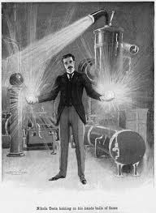
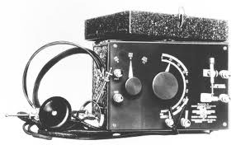
Tehnične osnove radia je razvil in patentiral konec 19. stoletja Nikola Tesla.
Vse njegove dokumentacije in naprave uničene v požaru
Vrhovno patentno sodišče ZDA popravilo krivico in priznalo, da je Tesla pravi izumitelj radia

Slide 6
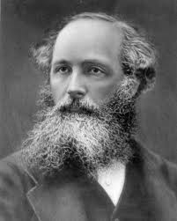
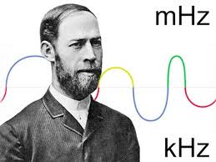
Škotski fizik James Clerk Maxwell je leta 1864 predvidel obstoj elektromagnetnih valov, ki potujejo s svetlobno hitrostjo.
Heinrich Rudolf Hertz je leta 1888 s poskusi potrdil Maxwellovo teorijo.

Slide 7
Guglielmo Marconi je odkritje uporabil za komunikacije.
Francoski fizik E. Branly je zasnoval prvi detektor radijskih valov.
Ruski inženir A. S. Popov je izpopolnil Branlyjevo napravo in iznašel anteno
Italianski fizik G. Marconi iznačel način kako prenašati valove na velike razdalje.
Rodil se je prvi radio

Slide 8
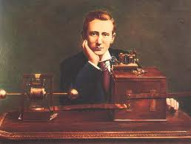
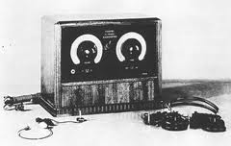
Po prvi svetovni vojni je postal dostopen preprost detektorski sprejemnik
sestavljen iz antene, tuljave za uglasitev na želeno frekvenco, polprevodniškega kristala za diodno demodulacijo ter slušalk za poslušanje.
Gre za enouporabniško napravo, saj jo brez ojačevalnika na slušalke lahko naenkrat posluša le en človek.

Slide 9
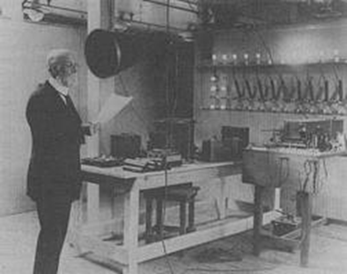
Prenos signalov po valovih
Lastnosti:
Širijo v prostoru
Prenašajo električne signale (nosilni valovi)
Najprej spremeniti nihanje zvoka v električne signale
Za prenos potrebno modulirati (spreminjati)
Električni signali spremenjeni v nihanje zvoka.

Slide 10
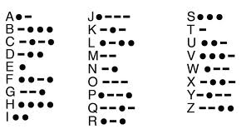
Prenos glasu
Prva radijska sporočila so prepisali v morsejevo abecedo in jih poslali na kratke rezdalje
G. Marconiju uspleo vzpostaviti zvezo na razdaljo 3200km
Oddaja samo v morsejevi abecedi
1906 je američan L. De Forest iznašel triodo.
Končno se je dalo predvajati tudi glasbo in glas.

Slide 11
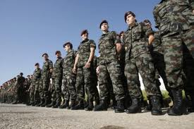
Razvoj radia
Na začetku so ga uporabljali predvsem vojaki in navigatorji
Nato se je uporaba razširila
Nastali so klubi radioamaterjev
1920 je eden prvič organiziral ponovni prenos koncerta za vso Evropo
Leta 1948 je iznajdba tranzistorja omogočila večji publiki informacije in zabavo

Slide 12
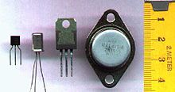
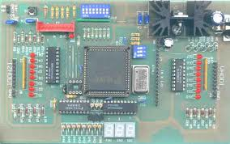
Do leta 1921 je oddajalo radijski signal že 8 postaj, do 1925 pa že preko 600.
V Sloveniji je začel oddajati Radio Ljubljana leta 1928.
Z izumi tranzistorja in integriranih vezij je tehnologija oddajanja in sprejemanja močno napredovala.

Slide 13
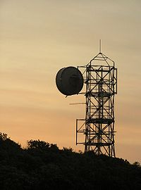
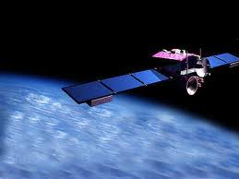
Ker se število uporabnikov veča, se vedno intenzivneje uporabljajo frekvence v mikrovalovnem področju, predvsem za prenose preko satelitov.
Mikrovalavni telekomunikacijski
stolp

Slide 14
Od radijske postaje do radia
Radijska postaja obsega snamalni studio, tehnično režijo.
Studio je z oddajnim centrom povezan prek kabla. Antena, ki je nameščena na visokih stebrih, omogoča dobro širjenje valov. Oddajnik zagotavlja modulacijo nosilnega vala z zvočnim signalom in ojačitev vala
Radijski sprejemnik omogoča izbiro vala glede na izbrani radijski program, demodulucijo vala, ojačitev električnega signala in pretvorbo s pomočjo zvočnika v nihanje zvoka

Slide 15
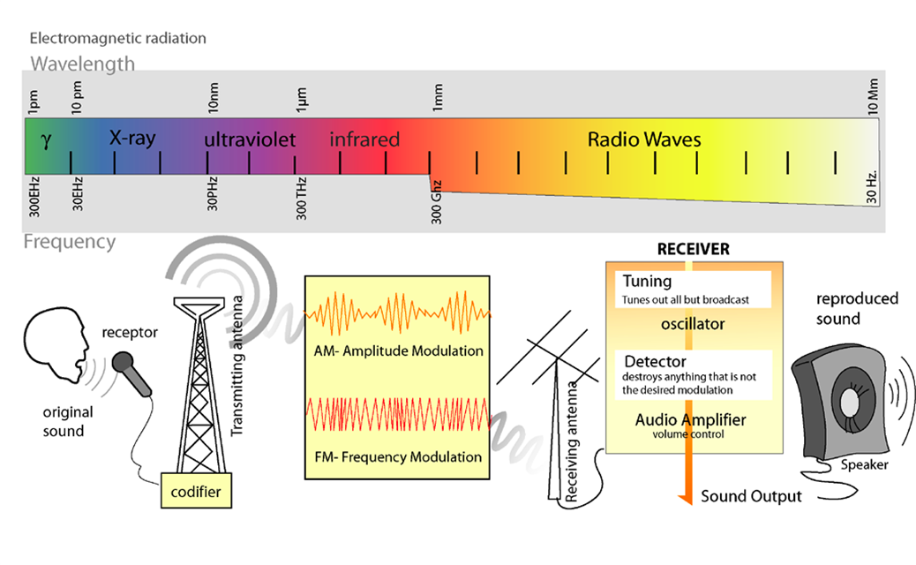

Slide 16
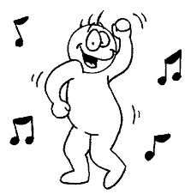
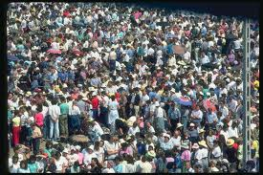
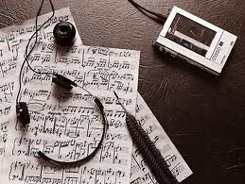
Radijski programi in poklici
Po drugi svetovni vojni in zaradi iznajdbe tranzvistorja vedno več družin radijski sprejemnik
Izredno sredstvo, ki lahko naenkrat posreduje inf. Velikemu številu ljudi
Danes soradijske posteje zelo številne
V programih se prepletajo informacije, glasba in razvedrilo

Slide 17
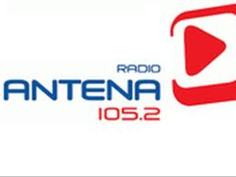
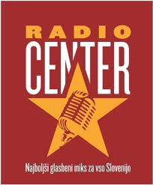
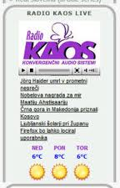
Danes je v Sloveniji približno 76 radijskih postaj.
Obstajajo pa tudi radii ki oddajajo samo na spletu

Slide 18
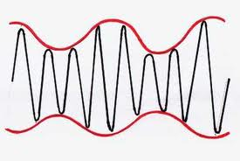
Valovna dolžina za vsak radio
Vsaka radijska postaja oddaja svoje programe na določeni valovni dolžini.
Na nekem zaokroženem geografskem območjumora samo ta postaja uporabljati to valovno dolžino, zato da ne prihaja do interference med šibkimi in močnimi oddajniki.
Valovne dolžine določi vlada ali strokovne institucije
Valovne dolčine objavijo v časopisih.
Poslušalci lahko izberejo tisto, ki jim je najbolj všeč.

Slide 19
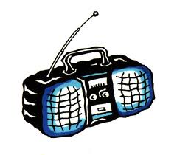
Splošni radio in tematski radio
Splošni radio oddaja vse vrste oddaj
Tematski se posveča le določeni vrsti oddaje
Tako obstajajo postaje ki oddajajo le informacijemin aktualne reportaže, druge le klasično glasbo, tretje programe za mladino itd.
Nekatere radijske postaje oddajajo tudi v drugih državah
Nekatere pa le majhno povoršje ozemlja to so lokalne radijske postaje

Slide 20
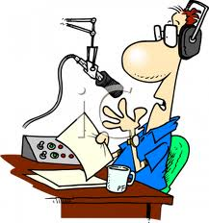
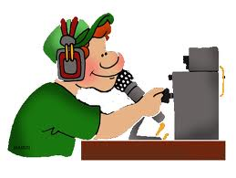
Poklici pri radiu
Za realizacijo oddaje je potreben snemalni studio popolnoma izoliran od zunanjih zvokom
V njem zasedajo mesta osebe, ki govorijo pred mikrofoni
Režija je ločena od studia z debelim steklom, ki ne prepušča nobenega zvoka.
V režiji delajo tonski mojstri in tehniki zvoka.
Vsi, ki delajo v studio, tako novinarji kot animatorji, nosijo slušalke, da lahko slišijo navodila, ki jih dajejo tehniki režije.

Slide 21
Sporazumevajo se z znaki z roko
Tonski mojstri in tehniki režije nadzirajo kakovost zvoka
Ukvarjajo se s prenosi posnetih reportaž, glasbenih plošč...
Nekatere oddaje grejo direktno v prenos, druge so posnete in jih predvajajo pozneje
Informacije posredujejo novinarji, ki v studio preko mikrofona berejo prispevke
Posebni poročevalci lahko sodelujejo v oddajah po telefonu

Slide 22
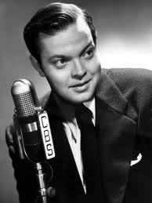
Zanimivo ☺
Leta 1938 je po ameriškem radiu CBS igralec Orson Welles vsak dan predstavljal radijsko igro. Igral je različne vloge v izmišljenih zgodbah. 30. oktobra je med oddajo, ki je zatem zaslovela, simuliral prekinitev programa in imitiral raportažo v živo. Začel je pripovedovati o invaziji marsovcev na ameriško zvezno državo New Jersey. Nek drug igralec je odigral vlogo novinarja, ki so ga poslali na kraj dogajanja in ga zunajzemeljska bitja ubijejo. Poslušalce, ki so temu vrjeli, kar so slišali je zajela panika.

Slide 23
http://www.youtube.com/watch?NR=1&v=ZCW1wPkHzJo&feature=endscreen

Slide 24
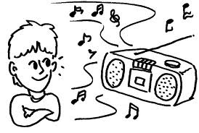
Viri:
http://sl.wikipedia.org/wiki/Radio
Darras, Bernard, Enciklopedija za mlade larousse, komunikacija, od začetkov do interneta, EDUCA, nova gorica 1998. str. 54-57.
Llewellyn, Clarie, Otroška slikovna enciklopedija, Mladinska knjiga 2003. str. 59.

